Slide 1
Знакомство
с часами

Slide 2
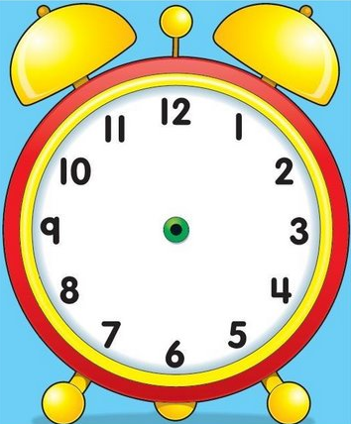
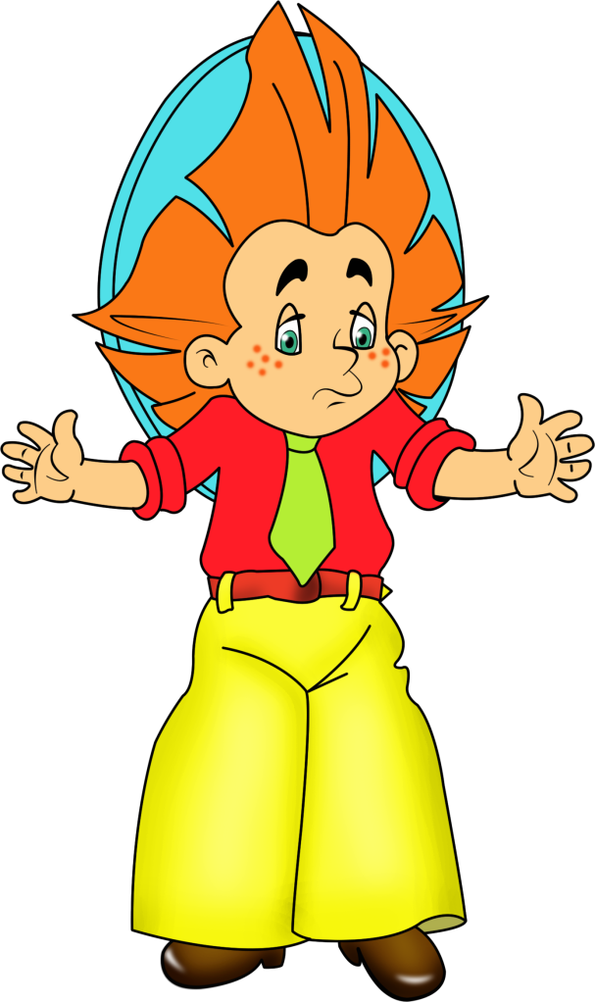
Тихо тикают часы.
Стрелки – длинные усы.
Час за часом каждый день
Им ходить совсем не лень.

Slide 3
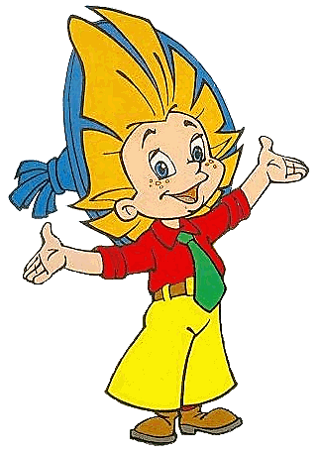
Круглощёкий циферблат
Подсказать нам время рад.
Цифры – как веснушки.
Шляпка на макушке.

Slide 4
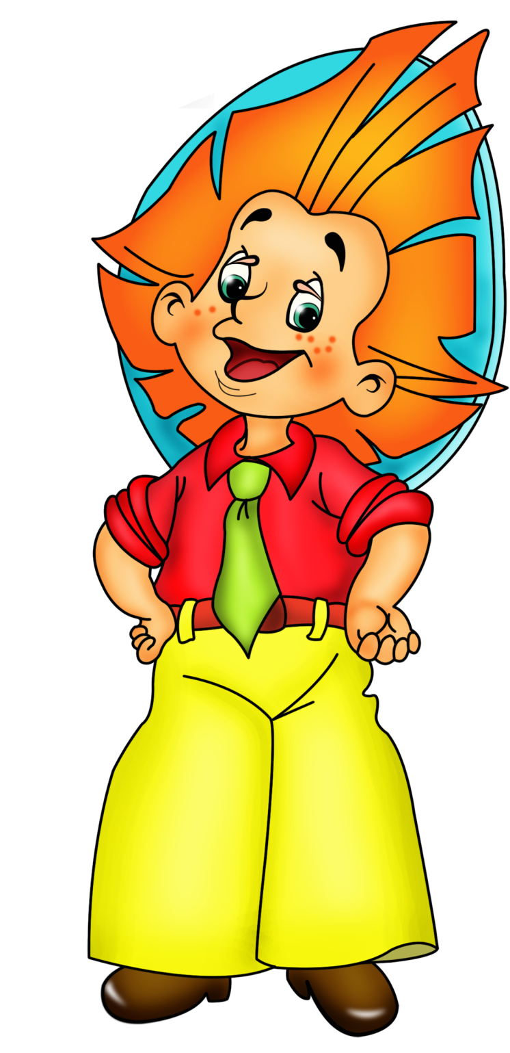
Эта шляпка в нужный час
Зазвенев, разбудит нас.
Тик-так, тик-так!
Без часов нельзя никак!

Slide 5
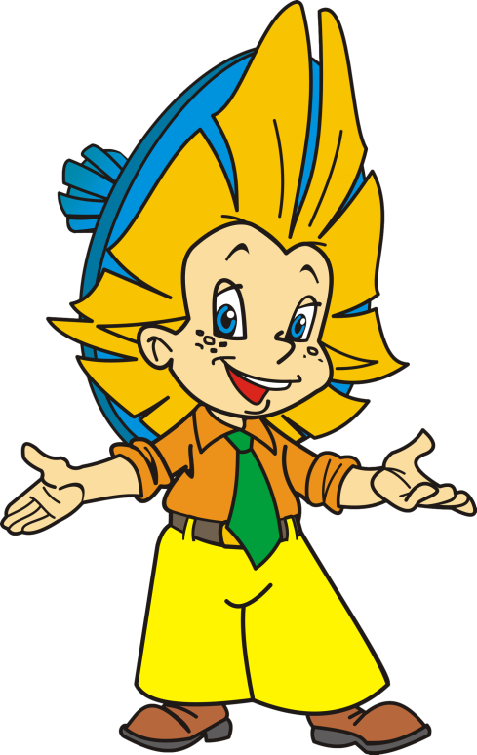
Минутная стрелка
Часовая стрелка

Slide 6
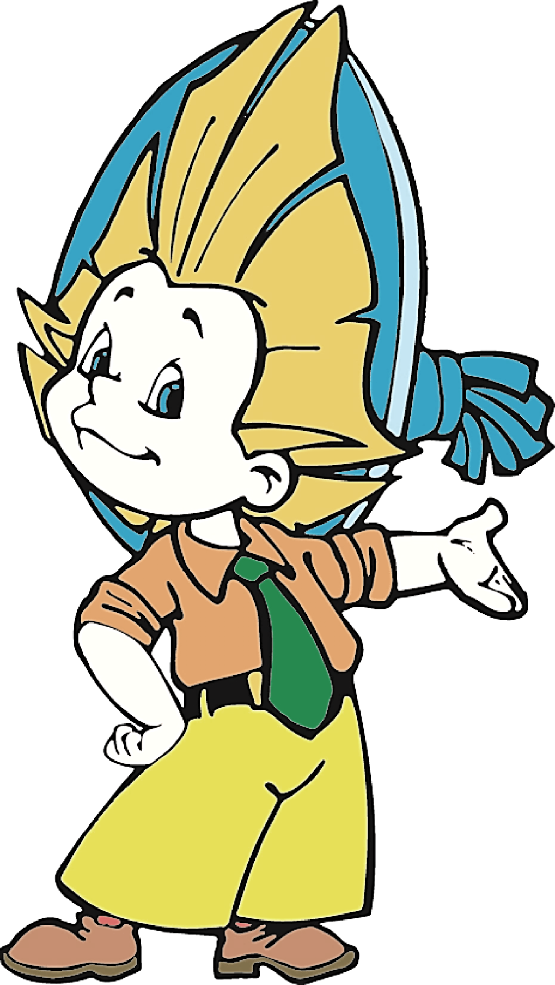
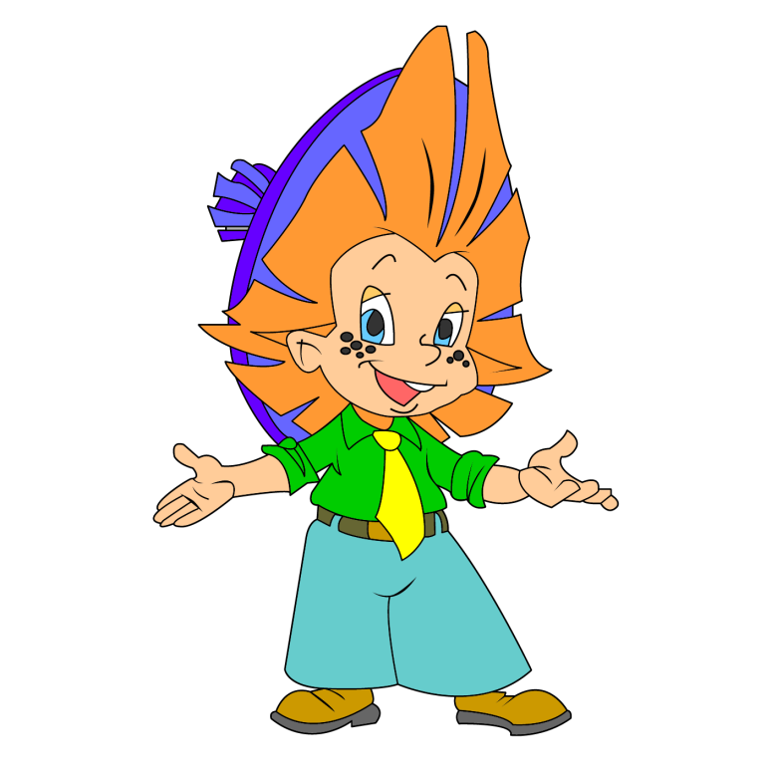
Минутная стрелка делает полный оборот за 60 минут

Slide 7
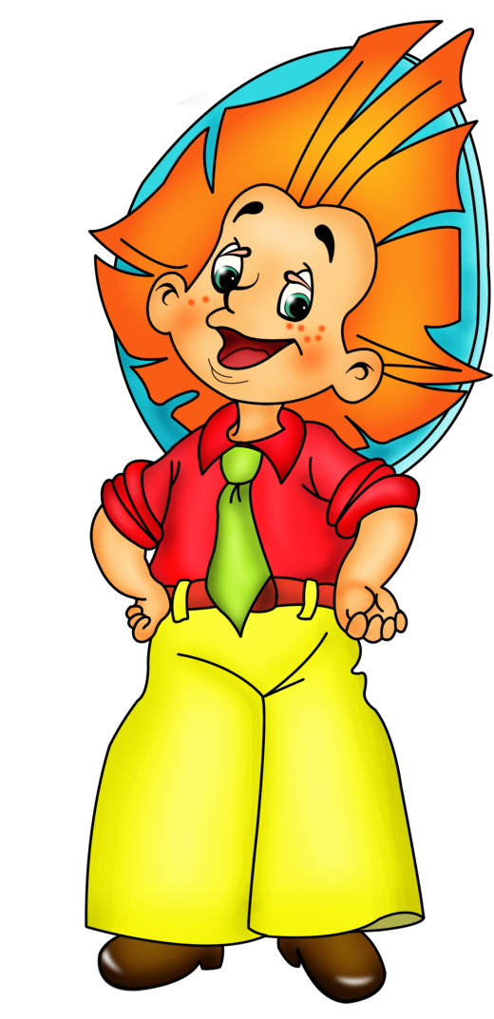
Часовая стрелка за 60 минут проходит расстояние от одной цифры до другой.

Slide 8
1 час = 60 мин

Slide 9
Минутная стрелка от цифры до цифры проходит за 5 минут

